Slide 1


产线人员及能力分析
编制： 冯健 时间：2020年6月10日
审核： 李谦 时间：2020年6月10日
批准： 刘东明总 李君如总

Slide 2

1
生产人员及能力现状
2
客户订单
3
人员增补后产线能力
4
总结

Slide 3
1-1
生产人员及能力现状
制造部长
冯健
仓储主管
冯健雪
设备主管
元晓康
生管主管
张 乐
车间主任
杨 洁
采购主管
罗让平
原材料库管
刘艳梅
原材料库管
李冬春
原材料库管
张红梅
发泡线
成品库管
张乐 ( 兼）
生产线
工段长
贾鹏飞尚富
电工
牛武强
叉车 司机
调度

Slide 4
1-2
生产人员及能力现状
2020年制造部岗位匹配人员分析表
序号 | 科室 | 20年编制 | 岗位 | 现有人数 | 姓名 | 业务模块 | 职能职责 | 备注
1 | 生产管理 | 9 | 制造部长 | 1 | 冯健 | 生产管理 生产制造 设备管理 | 1、负责确保公司年度经营目标的达成，降低生产运营成本 2、提升客户满意度，遵照公司管理制度，在厂长授权范围内，参与公司决策 3、组织完成生产管理、成本管理、质量管理、仓储管理及设备管理等工作 4、厂内消防安全设施的监督和人、物安全的确保
 |  |  | 车间主任 | 1 | 杨杰 | 生产制造 | 1、负责车间的生产和管理工作，按质，按量，按计划及品种组织生产 2、积极做好员工质量培训，技术培训，安全培训不断提高员工素质 3、对新进厂的员工做好安全教育和厂规厂纪教育培训 4、负责本车间的考勤，劳动纪律，产量，质量，效率等的考核 5、负责全厂安全巡查管理工作
 |  |  | 发泡技术员 | 1 | 元晓康 | 生产制造 | 1.负责日常白料混制工作 2.负责发泡车间日常生产管理工作 3.负责全厂安全巡查管理工作 4.负责全厂设备维护\保养\管理工作 5.指定发泡生产工艺流程操作，督促员工严格按工艺流程操作，积极学习新技术、持续改善发泡生产工艺、降低发泡生产成本工作
 |  |  | 采购兼调度 | 1 | 罗让平 | 采购管理 | 1、根据销售下达的主机厂计划，给各供应商下发要货计划 2、采购订单周期最低提前三天至一周（特殊订单10-15天的生产周期）订单下发 3、及时跟踪并确认订单交货日期 4、交货时及时查询到货的数量、日期是否与所下订单相吻合。 5.对集团工艺及前期采购下发的产品BOM进行审核，有问题及时反馈给工艺修改6.根据集团研发采购下发的原材料价格审批单，同供应商签订价格协议，及时把新价格维护到QAD系统里，并负责B点供应商的开发工作 7.负责公司零星物资及设备工装、模具等的采购工作 8.每月初在QAD系统导出的上月供应商使用量，发给供应商及时开票
 |  |  | 计划兼成品库管 | 1 | 张乐 | 计划管理 成品管理 | 1、负责每天的成品出入库工作 2、负责与销售沟通接收主机厂订单并完成生产计划编制 3、负责部分厂家的调货工作 4、负责QAD系统的正常运行和异常处理 5、负责叉车保养维护及行驶安全
 |  |  | 库房主管 | 1 | 冯健雪 | 原材料管理 | 1、负责座椅材料库房所有材料的出入库工作，并合理安排材料在库房内的存放位置及次序 2、负责物流QAD系统里：A领料-B上料-C发泡手工回冲-D原材料其他领用-E原材料零售-F当天所有材料收货工作 3、对库房的人和物做好安全防护措施 4、负责库房“5定6S”管理工作，MRXJ/MRBT/MRGJ/SF001各个原材料库收发存的准确性 5.负责库管员的管理及培训工作，协助处理库房临时出现的异常问题 6.负责库房每月的盘点工作，并做到“帐卡物”一致性
 |  |  | 材料库管 | 3 | 刘艳梅 李冬春 张红梅 | 材料管理 | 1.负责库房物料的保管及收发放工作 2.QAD系统的相应录入工作 3.按规定做好物料进出库的验收、记账和发放工作，做到账账相符；并保证产品的可追溯性做到“先进先出” 4.负责库房每月的盘点工作，并做到“帐卡物”一致 5.负责做好库房安全工作和物料保管防护工作
 | 生产制造 | 44 | 班长 | 2 | 贾鹏飞 高超 | 生产计划 班组管理 | 1、负责计划订单及时完成 2、负责安全生产人员管理 3、负责产成品的入库登记 4. 负责人员日常考勤工作
 |  |  | 必要人员 | 20 | 员工 | 座椅组装 | 1、座椅生产日需求量600套，月需求量15600套（600*26；12小时/天） | 1、陕汽商用车预计6.20增产至660套/日。 2、6.15日商用车小批轩6座椅，后续大批量生产每日100台左右。
 |  |  |  | 6 | 员工 | 发泡生产 | 1、泡沫日生产量1600件，月产量41600件（1600*26；24小时/天）剩余缺口由外采购或河北支援
 |  |  | 前工序人员 | 8 | 员工 | 座椅组装 | 1. 组装滑道、背骨架、升降器 2.人工穿螺丝 3.外部门借调 4.组装座垫
 |  |  | 配料人员 | 3 | 员工 | 座椅组装 发泡生产 | 1、日常生产材料上线配送及物料装卸工作
 |  |  | 流失补充 | 5 | 员工 | 装卸车 | 1、原材料来货、产成品出库装卸工作
 | 汇总 | 53 |  | 53

Slide 5
1-3
生产人员及能力现状
现有产能分析
序号 | 生产线 | 产线 数量/条 | 班次 | 人员配比 | 设备 启动数 | 生产时间 | 日生产 能力 | 月生产能力 | 客户日 订单需求 | 客户月 订单需求（26天） | 差异 | 备注
1 | 座椅A线 | 1 | 1 | 20人 | 1条 | 10H | 600套 | 15600套 | 700套 | 18200套 | 2600套 | 不能满足主机厂订单需求（线内加线外员工共38人）
2 | 发泡线 | 1 | 3 | 6人 （三班） | 7台 | 22.8H | 1600件 | 41600件 | 2800件 | 72800件 | 31200件 | 不能满足主机厂订单需求（现数量缺口外采购及河北荣昌协助泡沫使用，成本高）
1. 6月20日轩德六系座椅开始首批装车，其中低配105台份，高配3台份，一共108台份量，后续平均每天100台份。
2. 6月18日开始主机厂提量到日生产700台份。

Slide 6
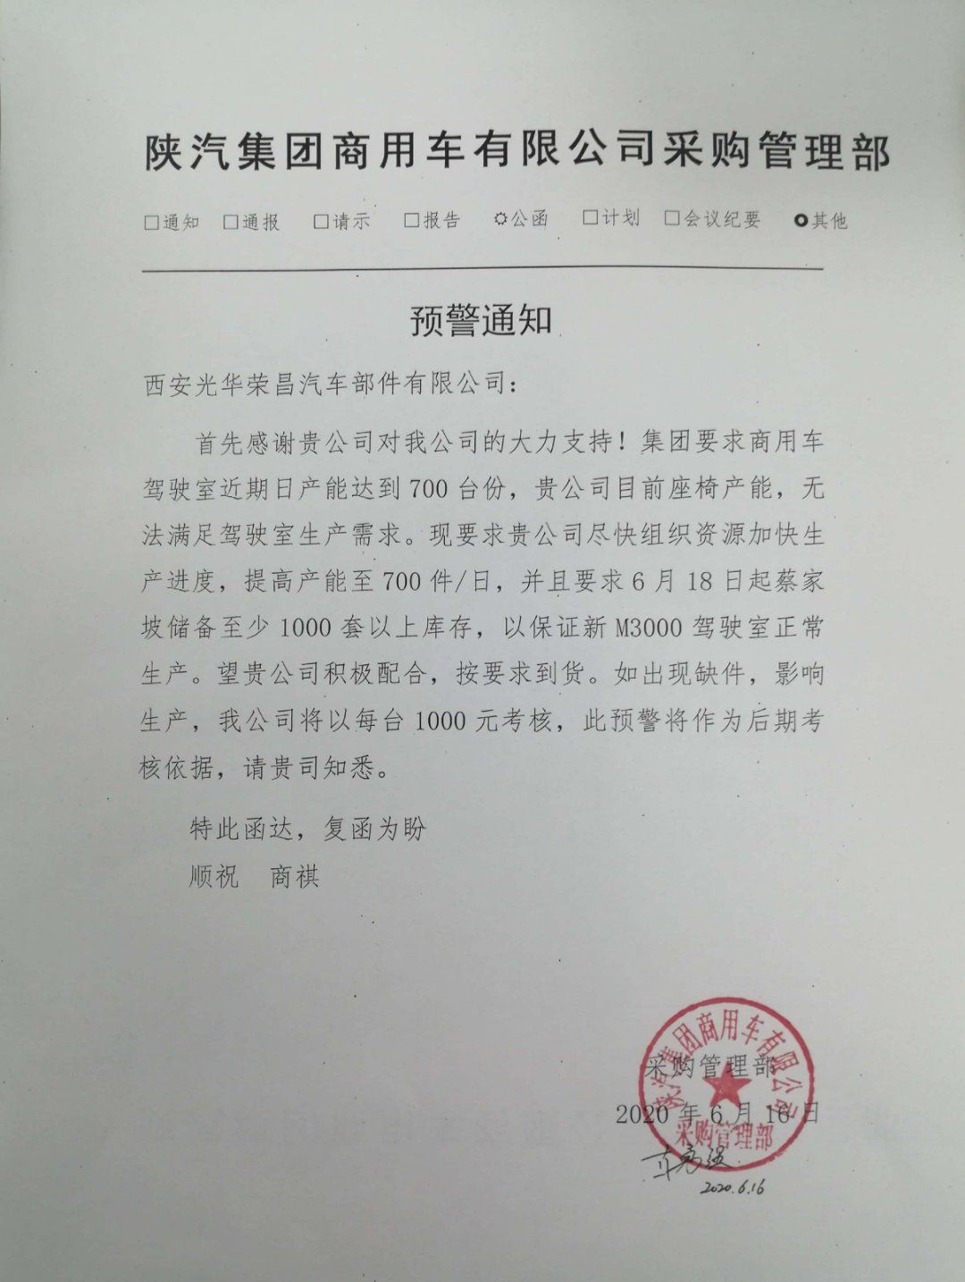
2
客户订单
主机厂六月份订单
序号 | 客户 | 产品名称 | 日生产数量/台份 | 月生产数量/台份 | 备注
1 | 陕汽商用车 | M3000 | 550 | 14300
2 |  | L3000 | 50 | 1000
3 |  | 轩德六系 | 100 | 800
4 | 陕汽公司 | X3000 | 0 | 0 | 六角度试验已做完，预计6月22日可出试验报告，技术协议签订及PPAP资料完后，可小批装车。
5 |  | F3000升级 | 0 | 0

Slide 7
3
人员增补后产线能力
人员增补后产能分析
序号 | 生产线 | 产线 数量/条 | 班次 | 人员配比 | 设备 启动数 | 生产时间 | 日生产 能力 | 月生产能力 | 客户日 订单需求 | 客户月 订单需求（26天） | 差异 | 备注
1 | 座椅A线 | 1 | 1 | 20人 | 1条 | 10H | 600套 | 15600套 | 700套 | 18200套 | 2600 | 可满足主机厂订单需求
 | 座椅B线 | 1 | 1 | 10人 | 1条 | 10H | 200套 | 5200套
2 | 发泡线 | 1 | 3 | 9人 （三班） | 7台 | 22.8H | 2400件 | 62400件 | 2800件 | 72800件 | 10400件 | 1.缺口由外采购满足主机厂订单需求2.通过提升人员熟练操作度进行第二阶段提产
1. 组装线人员增加10人，发泡线增加3人，共增加 13 人。
2. 扩大生产能力组织开启第二条座椅线，增加日生产产能，满足客户订单。
3. 更改发泡生产操作流程提高产能。

Slide 8
3-1
人员增补后产线能力
2020年制造部岗位匹配人员分析表
序号 | 科室 | 20年编制 | 岗位 | 现有人数 | 姓名 | 业务模块 | 职能职责 | 备注
1 | 生产管理 | 9 | 制造部长 | 1 | 冯健 | 生产管理 生产制造 设备管理 | 1、负责确保公司年度经营目标的达成，降低生产运营成本 2、提升客户满意度，遵照公司管理制度，在厂长授权范围内，参与公司决策 3、组织完成生产管理、成本管理、质量管理、仓储管理及设备管理等工作 4、厂内消防安全设施的监督和人、物安全的确保
 |  |  | 车间主任 | 1 | 杨杰 | 生产制造 | 1、负责车间的生产和管理工作，按质，按量，按计划及品种组织生产 2、积极做好员工质量培训，技术培训，安全培训不断提高员工素质 3、对新进厂的员工做好安全教育和厂规厂纪教育培训 4、负责本车间的考勤，劳动纪律，产量，质量，效率等的考核 5、负责全厂安全巡查管理工作
 |  |  | 发泡技术员 | 1 | 元晓康 | 生产制造 | 1.负责日常白料混制工作 2.负责发泡车间日常生产管理工作 3.负责全厂安全巡查管理工作 4.负责全厂设备维护\保养\管理工作 5.指定发泡生产工艺流程操作，督促员工严格按工艺流程操作，积极学习新技术、持续改善发泡生产工艺、降低发泡生产成本工作
 |  |  | 采购兼调度 | 1 | 罗让平 | 采购管理 | 1、根据销售下达的主机厂计划，给各供应商下发要货计划 2、采购订单周期最低提前三天至一周（特殊订单10-15天的生产周期）订单下发 3、及时跟踪并确认订单交货日期4、交货时及时查询到货的数量、日期是否与所下订单相吻合。 5.对集团工艺及前期采购下发的产品BOM进行审核，有问题及时反馈给工艺修改 6.根据集团研发采购下发的原材料价格审批单，同供应商签订价格协议，及时把新价格维护到QAD系统里，并负责B点供应商的开发工作 7.负责公司零星物资及设备工装、模具等的采购工作 8.每月初在QAD系统导出的上月供应商使用量，发给供应商及时开票
 |  |  | 计划兼成品库管 | 1 | 张乐 | 计划管理 成品管理 | 1、负责每天的成品出入库工作 2、负责与销售沟通接收主机厂订单并完成生产计划编制 3、负责部分厂家的调货工作 4、负责QAD系统的正常运行和异常处理 5、负责叉车保养维护及行驶安全
 |  |  | 库房主管 | 1 | 冯健雪 | 原材料管理 | 1、负责座椅材料库房所有材料的出入库工作，并合理安排材料在库房内的存放位置及次序 2、负责物流QAD系统里：A领料-B上料-C发泡手工回冲-D原材料其他领用-E原材料零售-F当天所有材料收货工作 3、对库房的人和物做好安全防护措施 4、负责库房“5定6S”管理工作，MRXJ/MRBT/MRGJ/SF001各个原材料库收发存的准确性 5.负责库管员的管理及培训工作，协助处理库房临时出现的异常问题 6.负责库房每月的盘点工作，并做到“帐卡物”一致性
 |  |  | 材料库管 | 3 | 刘艳梅李冬春张红梅 | 材料管理 | 1.负责库房物料的保管及收发放工作 2.QAD系统的相应录入工作 3.按规定做好物料进出库的验收、记账和发放工作，做到账账相符；并保证产品的可追溯性做到“先进先出” 4.负责库房每月的盘点工作，并做到“帐卡物”一致 5.负责做好库房安全工作和物料保管防护工作
 | 生产制造 | 57 | 班长 | 2 | 贾鹏飞尚 富 | 生产计划 班组管理 | 1、负责计划订单及时完成2、负责安全生产人员管理3、负责产成品的入库登记 4. 负责人员日常考勤工作
 |  |  | 必要人员 | 20 | 员工 | 座椅组装 | 1、座椅生产日需求量600套，月需求量15600套（600*26；12小时/天） | 1、陕汽商用车预计6.20增产至660套/日。 2、6.15日商用车小批轩6座椅，后续大批量生产每日100台左右。
 |  |  |  | 10 | 员工 | 座椅组装 | 1、座椅生产日需求200套，月需求量（200*26,；12小时/天）
 |  |  |  | 6+3 | 员工 | 发泡生产 | 1、泡沫日生产量2400件，月产量62400件（2400*26；24小时/天）剩余缺口（400件/天）由外采购或河北支援
 |  |  | 前工序人员 | 8 | 员工 | 座椅组装 | 1. 组装滑道、背骨架、升降器 2.人工穿螺丝 3.外部门借调 4.组装座垫
 |  |  | 配料人员 | 3 | 员工 | 座椅组装 发泡生产 | 1、日常生产材料上线配送及物料装卸工作
 |  |  | 流失补充 | 5 | 员工 | 装卸车 | 1、原材料来货、产成品出库装卸工作
 | 汇总 | 66 |  | 66

Slide 9
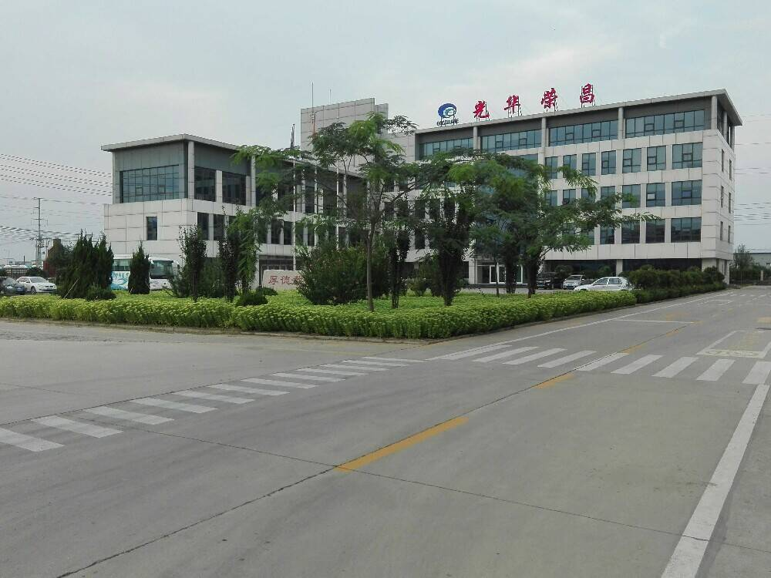
2020
感谢您的聆听

